Slide 1
BAL HASADI

Slide 2
BAL HASADI

Slide 3
Bal Hasad Dönemi
Bölgeler göre değişmekle birlikte genelde Eylül ayı içerisinde yapılır.
Gerektiği durumlarda yılda birkaç defa ve farklı zamanlarda da hasat yapılabilir.

Slide 5
Bal Hasat Zamanı
Peteğin 2/3’ü sırlandığı zaman petekler hasada gelmiş demektir.
Erken hasat edilen ballarda su oranı yüksek olacağı için balın kalitesi düşecek ve balda bozulma olacaktır.

Slide 6
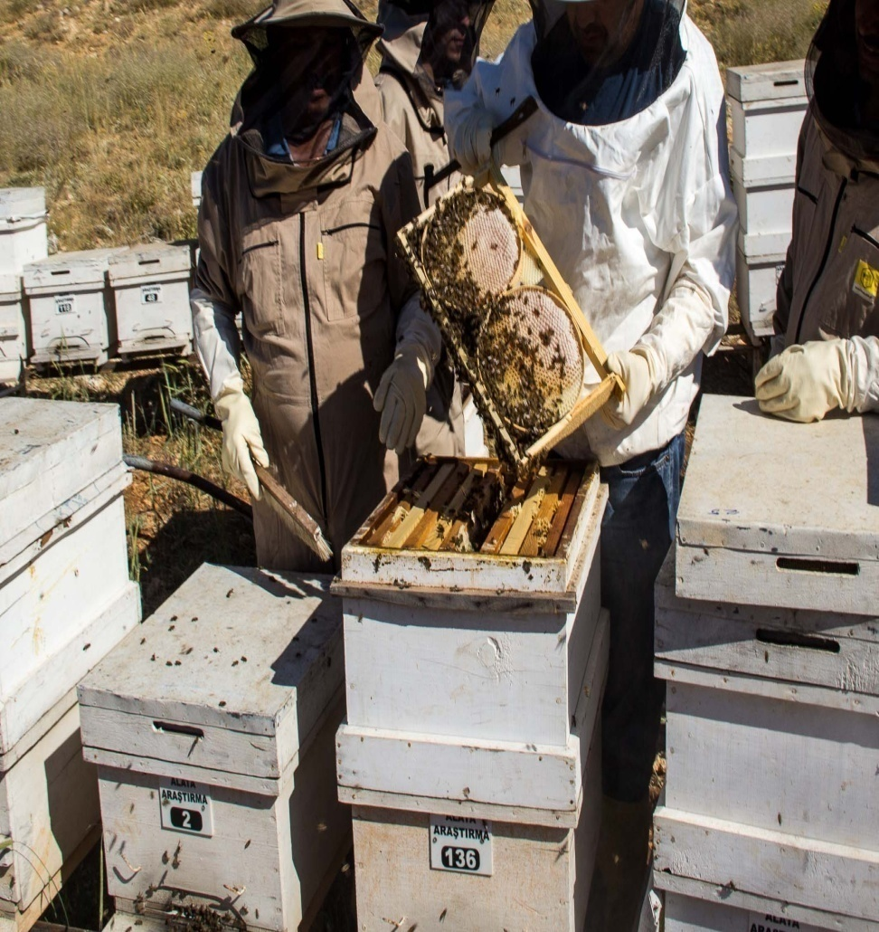
Peteklerin kovandan alınması

Slide 8
Çekilen peteklerin sağım çadırına taşınması

Slide 9
Peteklerde sır alma

Slide 11
Peteklerin sağım makinasına yerleştirilmesi

Slide 13
Peteklerin sağım makinasında süzülmesi ve tenekelere alınması

Slide 14
Bal Hasadı
Hasat edilen ballar süzme veya petekli olarak pazara sunulabilirler.
Süzülen petekler tekrar kovanlara geri verilerek arıların temizlemeleri sağlanır.

Slide 15
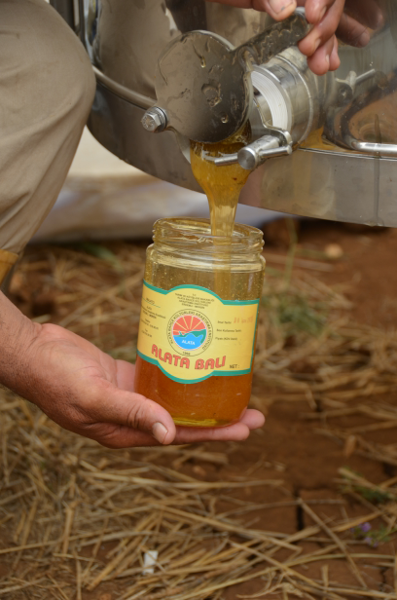

Slide 16
TEŞEKKÜRLER

